Slide 1

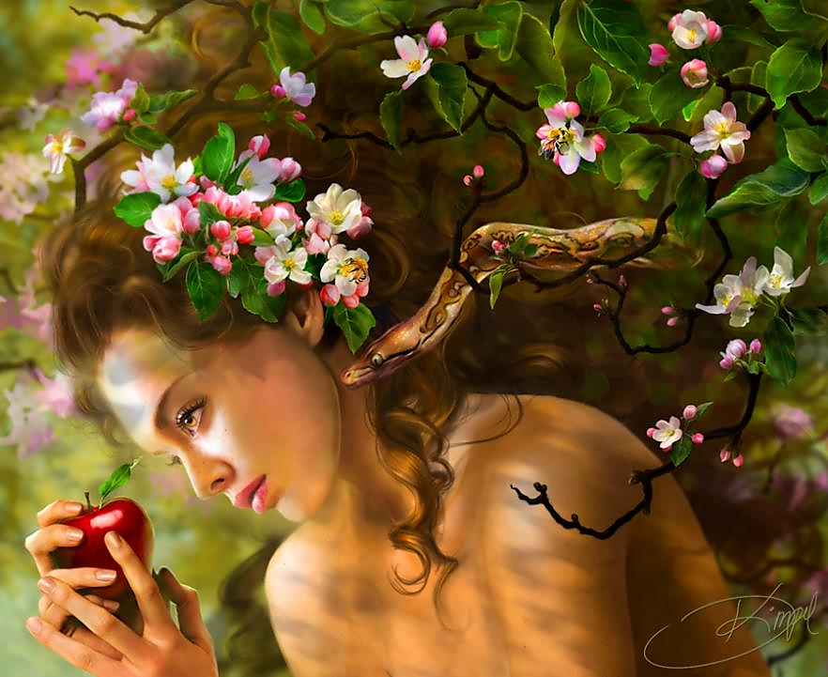

Otoño 2014/Tema 4: Puntos de presión
Sesión 2: La presión de las tentaciones
14 de septiembre de 2014
(Santiago 1:13-18)
Iglesia Bíblica Bautista de Aguadilla
Estudios Bíblicos Lifeway ®

Slide 2
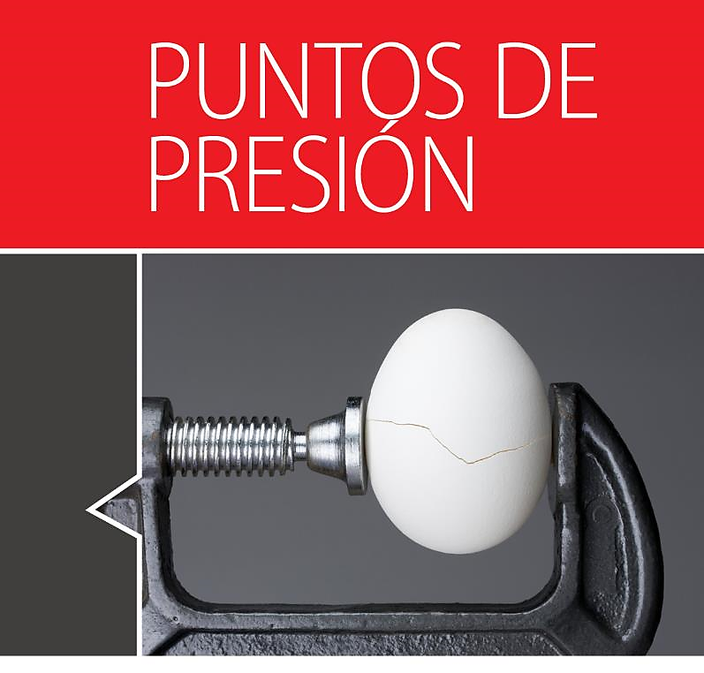

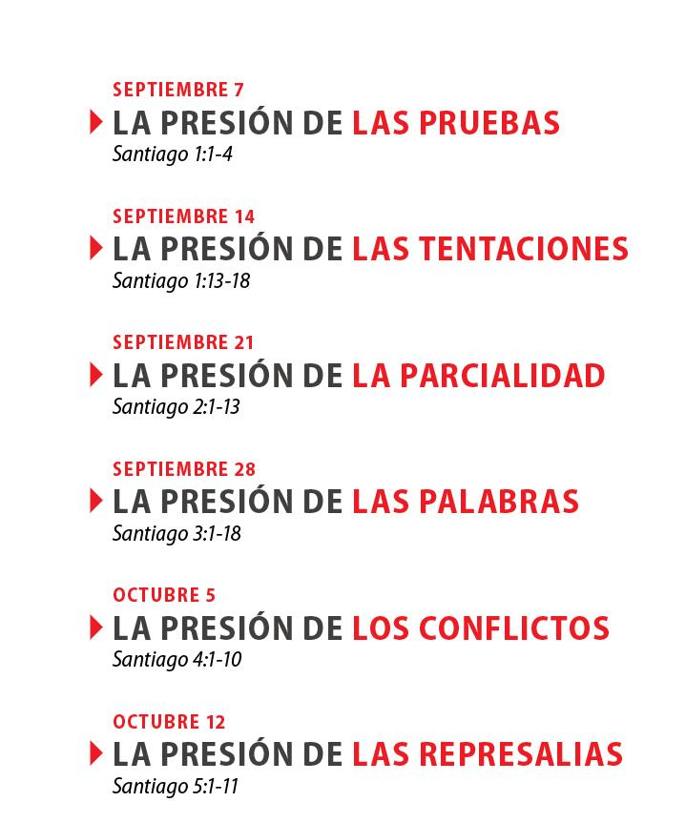

Slide 3

El asunto
Dios no me tienta, sino que me da la manera de resistir la tentación.

Slide 4

Aplicación para mi vida
No tenemos por qué ceder ante la tentación.
Dios no nos tienta. Él nos da las cosas buenas que pueden ayudarnos a resistir la tentación.

Slide 5

Pasaje bíblico
Santiago 1:13-18

Slide 6
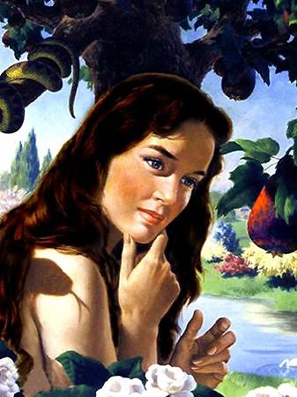
Santiago 1:13
“Cuando alguno es tentado, no diga que es tentado de parte de Dios; porque Dios no puede ser tentado por el mal, ni él tienta a nadie;”

Slide 7
Santiago 1:13
La Tentación No Viene de Dios
Aunque es cierto que Dios ha permitido su aflicción, esa decisión era para su bien. No da una base para las actitudes negativas de ellos. Dios no tiene nada que ver con la tentación a hacer lo malo. (Porter)

Slide 8
Santiago 1:13
La Tentación No Viene de Dios
Cuando nosotros nos encontramos en una prueba difícil, ¿cómo respondemos? […] Si reaccionamos en una forma negativa, no podemos echarle la culpa a Dios. (Porter)

Slide 9
Santiago 1:13
La Tentación No Viene de Dios
Él, en su gran amor para con nosotros, nos manda la prueba para perfeccionarnos, para que seamos completos, sin falta. Si respondemos mal, ¿quién tiene la culpa? (Porter)

Slide 10
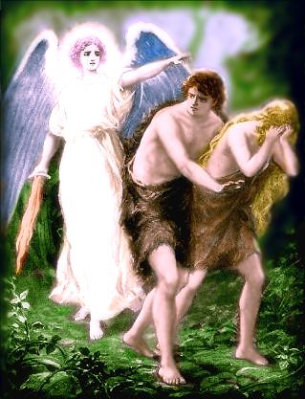
Santiago 1:14-15
“sino que cada uno es tentado, cuando de su propia concupiscencia es atraído y seducido. Entonces la concupiscencia, después que ha concebido, da a luz el pecado; y el pecado, siendo consumado, da a luz la muerte.”

Slide 11
Santiago 1:14-15
La Fuente de Nuestra Tentación es Nuestro Propio Deseo Malo
Los hombres mismos han […] pecado […] por causa de sus propios deseos malos. (Porter)

Slide 12
Santiago 1:14-15
La prueba les da la oportunidad; Satanás les acerca una tentación; el pecado les atrae; pero, ellos mismos han hecho la decisión, con base en sus propios deseos. (Porter)

Slide 13
Santiago 1:14-15
Si mi actitud hacia Dios es incorrecta [en medio de mi sufrimiento y prueba], ¿quién tiene la culpa? ¡Yo mismo tengo la culpa! (Porter)

Slide 14
Santiago 1:14-15
Satanás me tienta a tomar [una mala] actitud [en medio de la prueba]. Pero, al fin y al cabo, la decisión es mía. Yo elijo el camino en el cual YO voy a andar. Muchas veces Satanás no tiene que trabajar mucho para motivarnos. El terreno ya está bien preparado. (Porter)

Slide 15

Santiago 1:16-18
“Amados hermanos míos, no erréis. Toda buena dádiva y todo don perfecto desciende de lo alto, del Padre de las luces, en el cual no hay mudanza, ni sombra de variación...”

Slide 16
Santiago 1:16-18
“...Él, de su voluntad, nos hizo nacer por la palabra de verdad, para que seamos primicias de sus criaturas.”

Slide 17
Santiago 1:16-18
Todo lo que Dios Manda es para Nuestro Bien
Nosotros fallamos al no darnos cuenta del buen propósito de Dios al permitirnos sufrir. Dios es la fuente de toda buena dádiva. (Porter)

Slide 18
Santiago 1:16-18
Lo que Dios manda es para nuestro bien. No hay ni una sola excepción. Tenemos que darnos cuenta de que lo que Él hace es parte de Su plan para lograr el bien en nuestras vidas. (Porter)

Slide 19
Santiago 1:16-18
Dios nos ha dado a nosotros también todo lo que necesitamos. Nos da una nueva vida por medio de Su palabra para que seamos ejemplos de lo que El quiere de toda Su creación. (Porter)

Slide 20
Santiago 1:16-18
Dios no ha cambiado. Él es fiel. El nunca falla. No deja de darnos todo lo que necesitamos para hacer el bien.
Yo soy el problema. (Porter)

Slide 21
Versículos de Referencia
No os ha sobrevenido ninguna tentación que no sea humana; pero fiel es Dios, que no os dejará ser tentados más de lo que podéis resistir, sino que dará también juntamente con la tentación la salida, para que podáis soportar.
(1 Corintios 10:13)

Slide 22
Versículos de Referencia
Pero pida con fe, no dudando nada; porque el que duda es semejante a la onda del mar, que es arrastrada por el viento y echada de una parte a otra. No piense, pues, quien tal haga, que recibirá cosa alguna del Señor. El hombre de doble ánimo es inconstante en todos sus caminos.
(Santiago 1:6-8)

Slide 23
Versículos de Referencia
Bienaventurado el varón que soporta la tentación; porque cuando haya resistido la prueba, recibirá la corona de vida, que Dios ha prometido a los que le aman.
(Santiago 1:12)

Slide 24
Versículos de Referencia
Pero ningún hombre puede domar la lengua, que es un mal que no puede ser refrenado, llena de veneno mortal. Con ella bendecimos al Dios y Padre, y con ella maldecimos a los hombres, que están hechos a la semejanza de Dios. De una misma boca proceden bendición y maldición. Hermanos míos, esto no debe ser así. ¿Acaso alguna fuente echa por una misma abertura agua dulce y amarga? Hermanos míos, ¿puede acaso la higuera producir aceitunas, o la vid higos? Así también ninguna fuente puede dar agua salada y dulce.
(Santiago 3: 8-12)

Slide 25
Versículos de Referencia
¡Generación de víboras! ¿Cómo podéis hablar lo bueno, siendo malos? Porque de la abundancia del corazón habla la boca.
(Mateo 12:34)

Slide 26
Versículos de Referencia
Someteos, pues, a Dios; resistid al diablo, y huirá de vosotros. Acercaos a Dios, y él se acercará a vosotros. Pecadores, limpiad las manos; y vosotros los de doble ánimo, purificad vuestros corazones. Afligíos, y lamentad, y llorad. Vuestra risa se convierta en lloro, y vuestro gozo en tristeza. Humillaos delante del Señor, y él os exaltará.
(Santiago 4:7-10)

Slide 27
Versículos de Referencia
He aquí, tenemos por bienaventurados a los que sufren. Habéis oído de la paciencia de Job, y habéis visto el fin del Señor, que el Señor es muy misericordioso y compasivo.
(Santiago 5:11)

Slide 28
Aplicaciones
La tentación no viene de Dios.
La fuente de nuestra tentación es nuestro propio deseo malo.
Todo lo que Dios envía es para nuestro bien.

Slide 29

Recursos
  Carson, D.A. et al. Nuevo comentario Bı́blico: Siglo veintiuno. electronic ed. Miami: Sociedades Bı́blicas Unidas, 2000.
  Floyd, Ronie. et al. Eds. Estudios Bíblicos para la Vida para Adultos, Otoño 2014, Vol. 1, Núm. 1. Nashville, TN: Lifeway Church Resources, 2014. 26-36.
Henry, Matthew, y Francisco Lacueva. Comentario Bı́blico de Matthew Henry. Barcelona: Editorial CLIE, 1999.
  MacDonald, William. Comentario Bφblico de William MacDonald: Antiguo Testamento y Nuevo Testamento. Viladecavalls (Barcelona), Espa±a: Editorial CLIE, 2004.
  Porter, Rafael. Estudios Bı́blicos ELA: Cuando aumenta la presión (Santiago). Puebla, Pue., México: Ediciones Las Américas, A. C., 2003.
Reina Valera Revisada (1960). Miami: Sociedades Bíblicas Unidas, 1998.
http://blog.lifeway.com/eblifewayadultos/
http://www.dsmedia.org/resources/illustrations/sweet-publishing/ (imágenes bíblicas).
http://st-takla.org/Gallery/Bible/Illustrations/Bible-Slides/OT/Jeremiah.html (imágenes bíblicas).

Slide 30
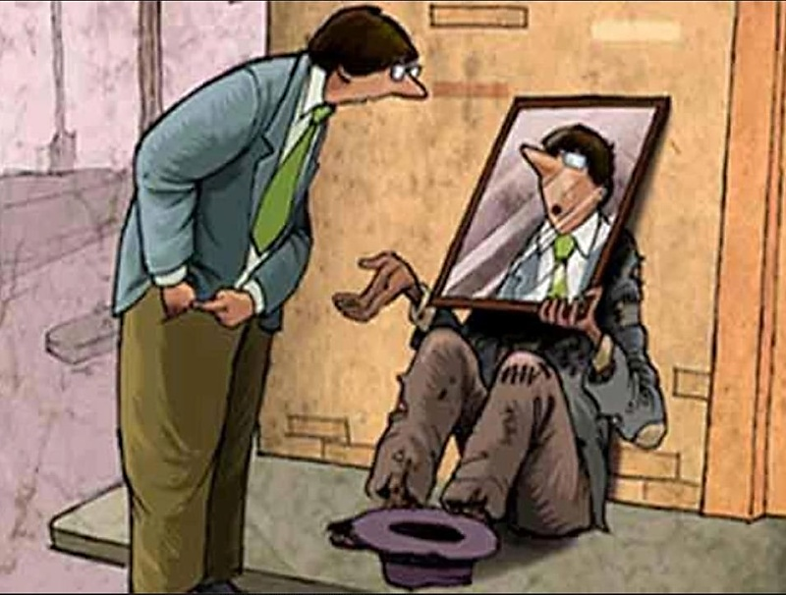

Slide 31
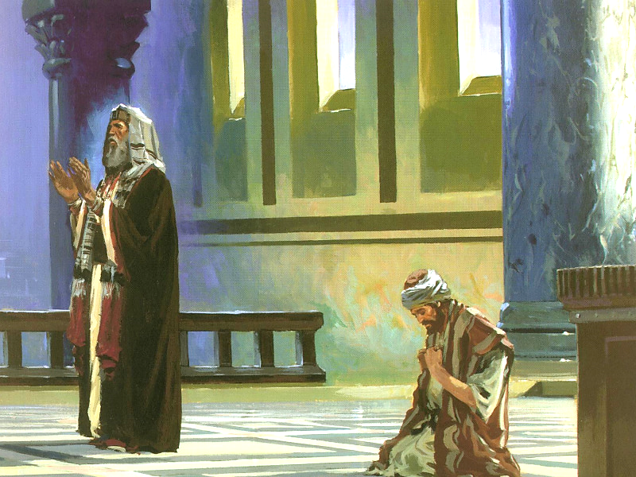
Próximo Estudio Dominical
Otoño 2014/Tema 4: Puntos de presión
Sesión 3: La presión de la parcialidad
21 de septiembre de 2014
Leer y meditar en:
(Santiago 2:1-13)

Slide 32


